Slide 1

Fédération Départementale de Pêche et de Protection du Milieu Aquatique du Doubs
Présentation réalisée par
L’AAPPMA de Colombier-Fontaine 25

Slide 2
Qu’est-ce qu’une
A.A.P.P.M.A
Association Agréée pour la pêche et la protection des milieux aquatiques
Notes:
Les 6 premières diapos sont à passer rapidement « simple information »

Slide 3
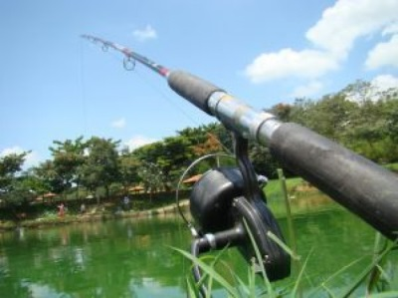
Rôle de l’A.A.P.P.M.A
Elle doit mettre en œuvre un plan de Gestion Piscicole conforme aux orientations fixées par la Fédération Départemental.
Ce plan visé par l’administration s’articule autour de 4 axes :
A – La protection des milieux aquatiques et la gestion des
ressources piscicoles.
B – L’organisation et la promotion de la pêche de loisir.
C – Le suivi et l’évaluation des actions entreprises.
D – L’organisation de la pêche en eau douce.

Slide 4
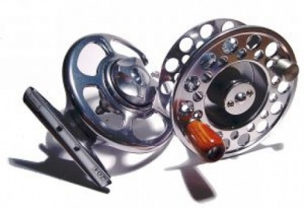
L’association a pour objet :
Participer activement à la protection des milieux aquatiques,
en particulier :
par la lutte contre le braconnage ;
par la lutte contre la pollution des eaux ou toutes autres causes qui ont pour conséquence la destruction, la dégradation des zones essentielles à la vie du poisson ;
organiser la surveillance, la gestion et l’exploitation des droits de pêche de ses membres;
favoriser les actions d’informations, d’éducation auprès des jeunes.

Slide 5
ETUDIONS
MAINTENANT

Slide 6
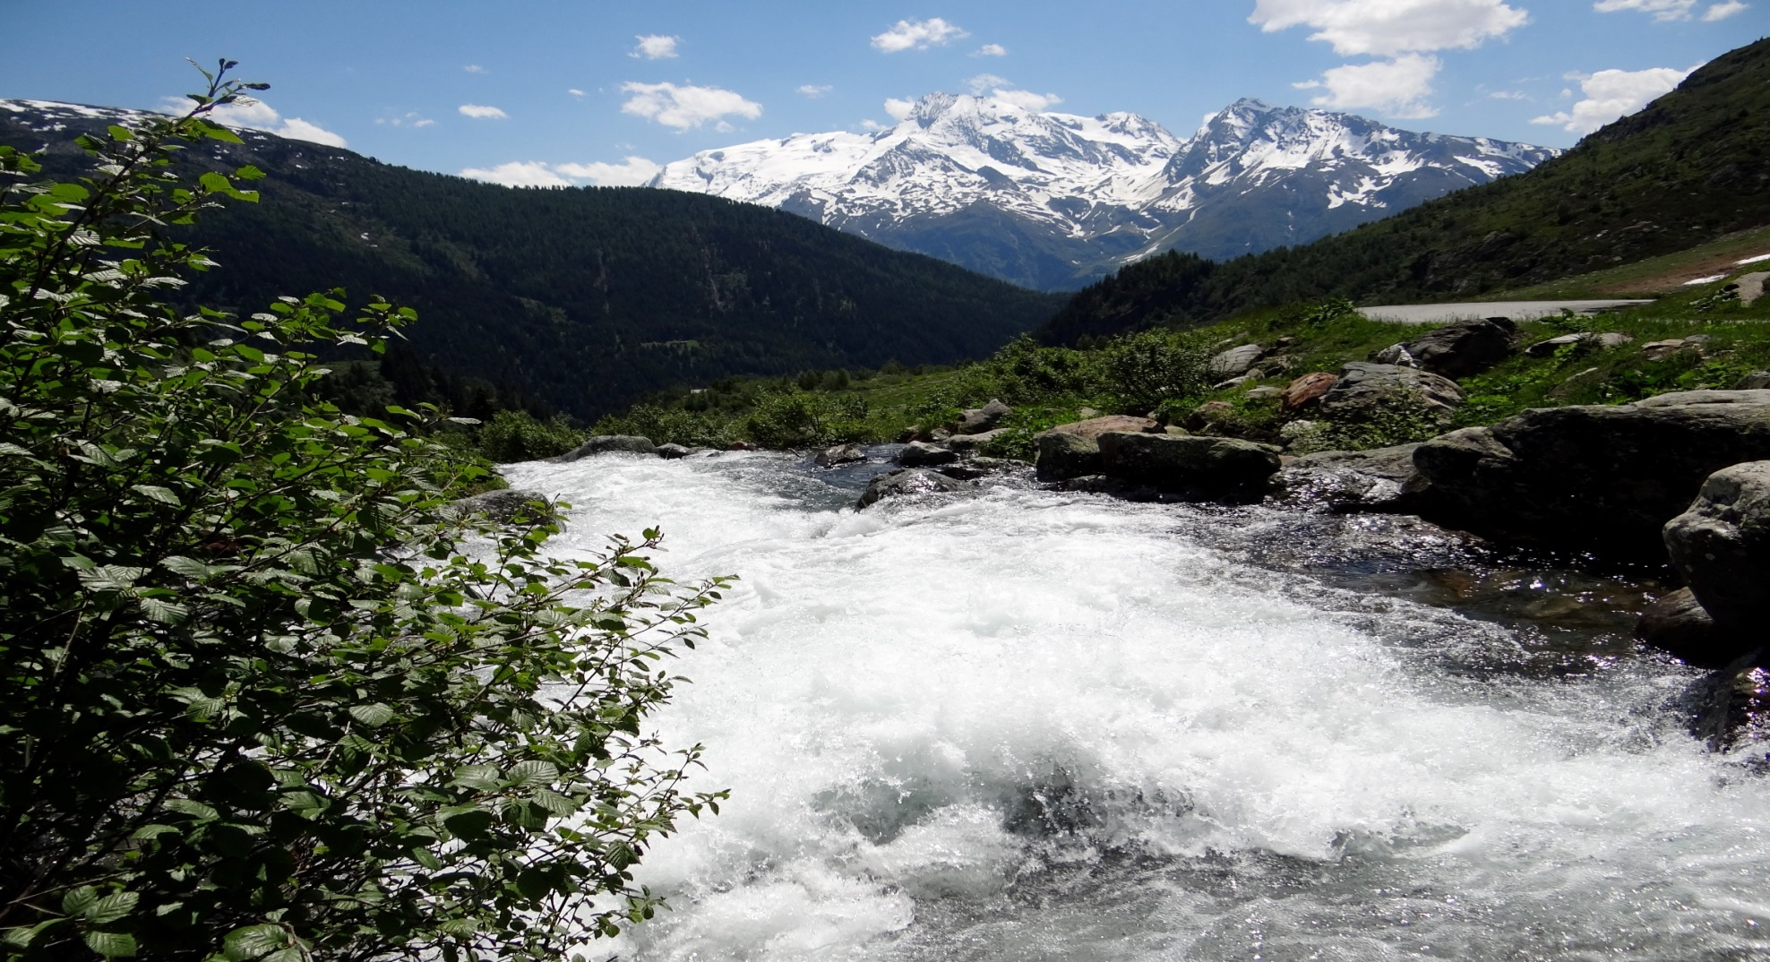
L’eau et la rivière !
Comment se forme une rivière ?

Slide 7
D'où vient l'eau de la rivière ?
L’eau des rivières vient du ruissellement de la pluie ou de la fonte des neiges.

Slide 8
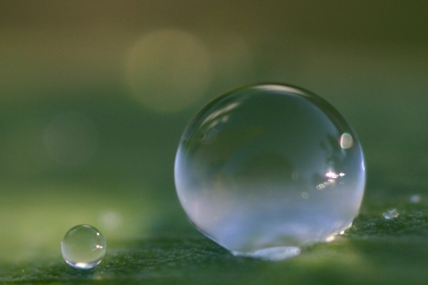
Le voyage d’une goutte de pluie

Slide 9

Une goutte de pluie peut arriver dans une rivière par plusieurs chemins :
• Elle peut y tomber directement,
• Elle peut tomber sur le sol et couler à la surface jusqu’à la rivière,
• Elle peut aussi s’infiltrer dans le sol et descendre profondément.

Slide 10
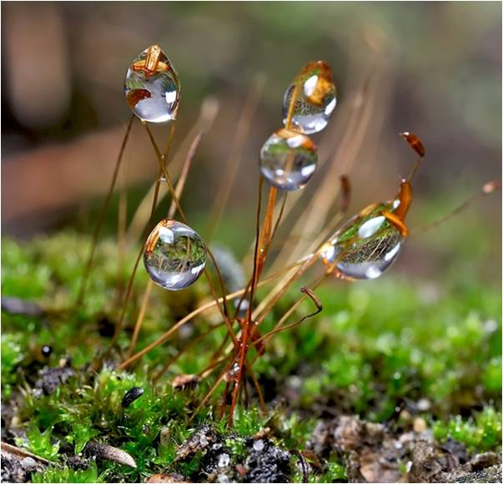
L’eau qui s’aventure dans le sol peut être absorbée par les racines des plantes.
Elle peut aussi continuer son voyage dans le sol et arriver dans les zones profondes saturées d’eau.

Slide 11
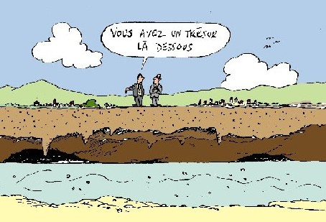
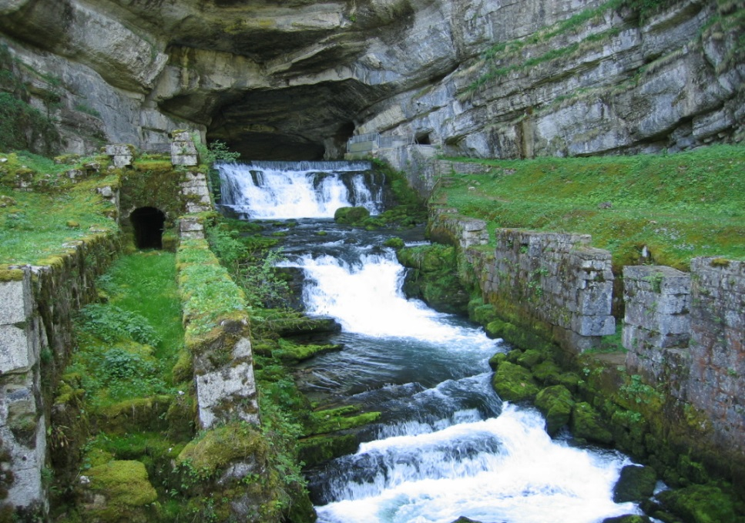
Ici c’est le royaume caché de la nappe phréatique où coulent les eaux souterraines.
A certains endroits de son trajet, la nappe trouve une sortie vers la surface et se retrouve à l’air libre.
C’est ce qu’on appelle une source, elle donnera naissance à un ruisseau.
source de la Loue
Notes:
la Franche Comté possède un relief karstique particulier aux régions calcaires

Slide 12
Mais tout d’abord

Slide 13
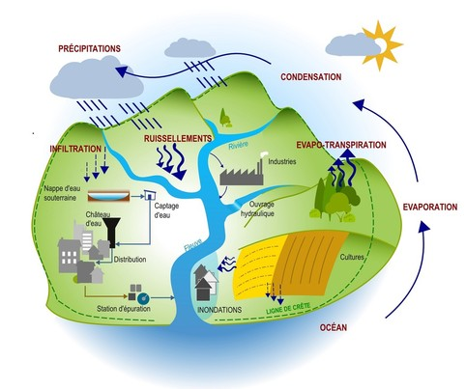
Qu'est-ce qu'un Bassin Versant ?
Un bassin « versant » est une portion de territoire délimitée par des lignes de crête, dont les eaux alimentent des cours d'eau, lac, mer, océan.
Pour mieux comprendre passons à la diapositive suivante : >>>>>

Slide 14
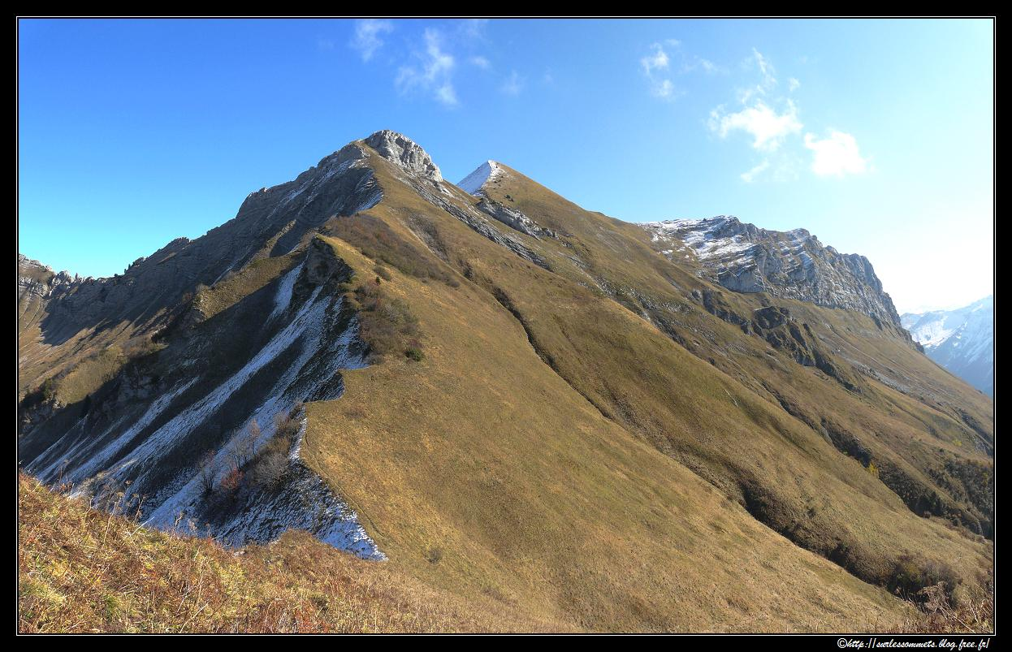
Une ligne de crête est la ligne d'un relief séparant deux versants opposés. Aussi appelée "ligne de partage des eaux".
Une Ligne de Crête

Slide 15
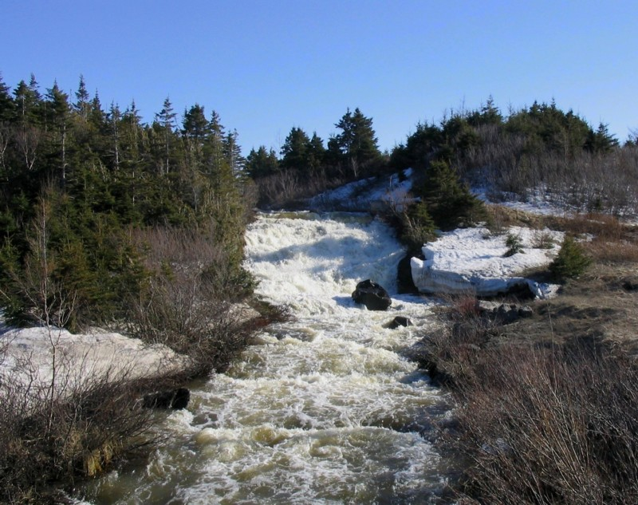
Au soleil et avec la chaleur, les glaciers et la neige qui recouvrent les sommets des montagnes fondent.
Toute cette eau s'écoule dans le sens de la pente. Elle traverse les vallées et poursuit son voyage à travers les plaines, avant de se jeter à la mer.

Slide 16
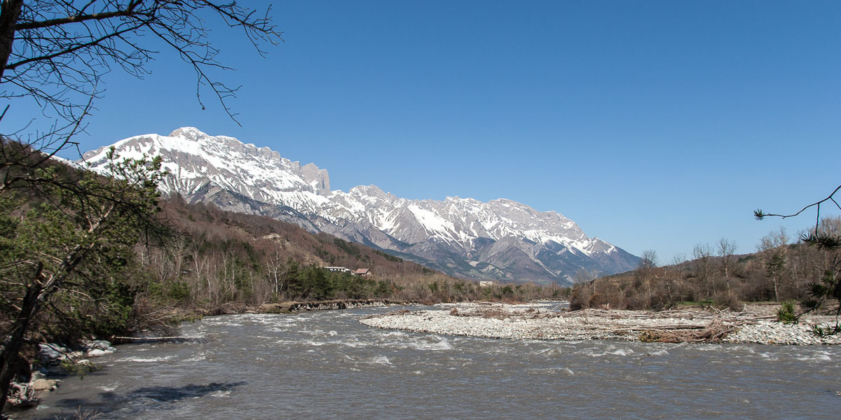
Les pluies et l'eau des masses neigeuses dévalent les pentes et les ruisselets ainsi formés se regroupent en rivières qui, à leur tour, se retrouvent dans le fleuve. Le réseau fluvial draine vers la mer, l'ensemble des eaux de ruissellement.

Slide 17
Retour au ciel :
Sous l’action du soleil, l’eau des mers, des lacs, des rivières et des arbres s’évapore et retourne vers le ciel.
Au contact de l’air frais des hautes altitudes, la vapeur d’eau se refroidit et se transforme à nouveau en gouttes de pluie ou en cristaux de neige qui finiront par tomber sur terre.
La boucle est ainsi bouclée!
Savez-vous que l’eau qui coule dans nos rivières est la même que celle qui coulait du temps des dinosaures?
C’est toujours la même eau qui circule entre le ciel et la terre depuis des millions d’années!

Slide 18
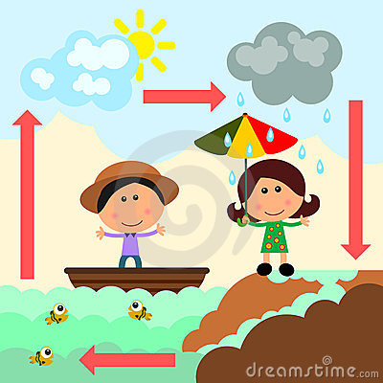
3
2
4
1

Slide 19
LES DIFFERENTS COURS D’EAU
LE JEU DES QUESTIONS
Tester vos connaissances
QUI SUIS-JE ?
Une image
Une définition
Vous donnez la réponse !

Slide 20
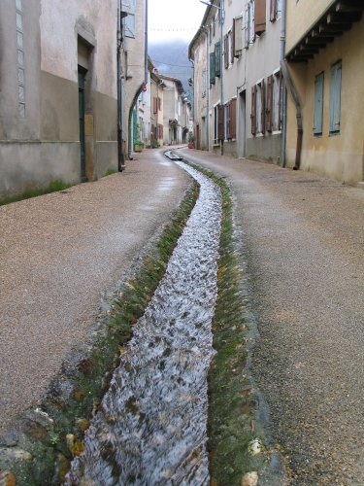
Filet d'eau s'écoulant en surface, sillon où s'écoulent les eaux de ruissellement. Je suis :
Une rigole

Slide 21
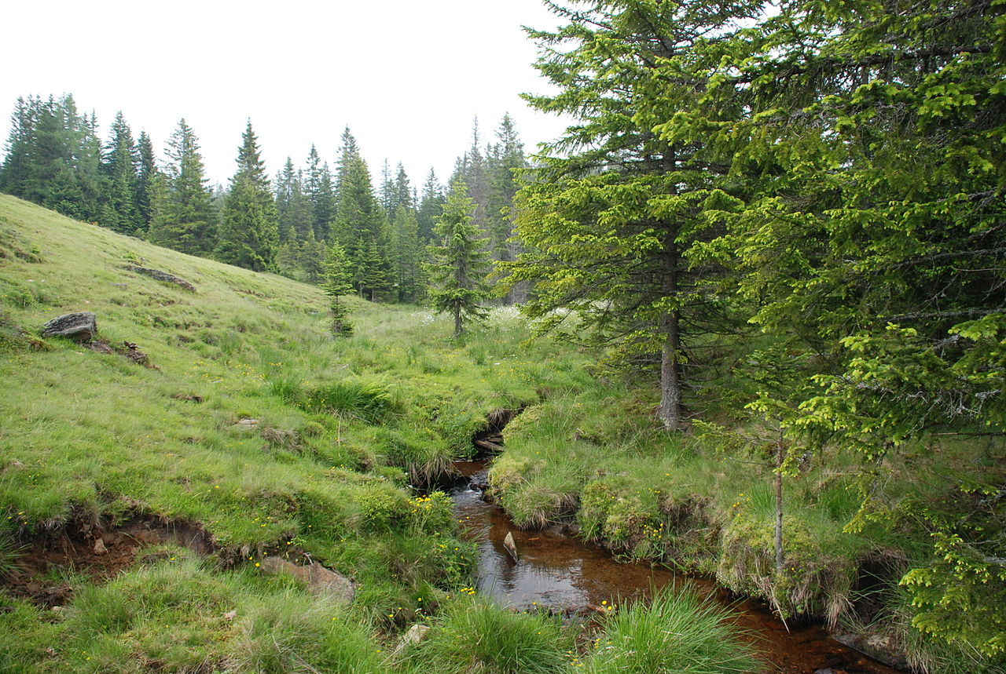
Tout petit ruisseau, cours d'eau de faible largeur (inférieure à un mètre), souvent au démarrage d'un écoulement. Je suis :
Un ru ou ruisselet

Slide 22
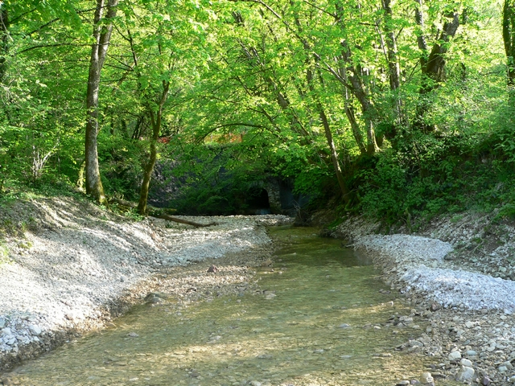
Petit cours d'eau peu profond, au débit modéré, alimenté par des sources d'eaux naturelles, je suis :
Un ruisseau

Slide 23
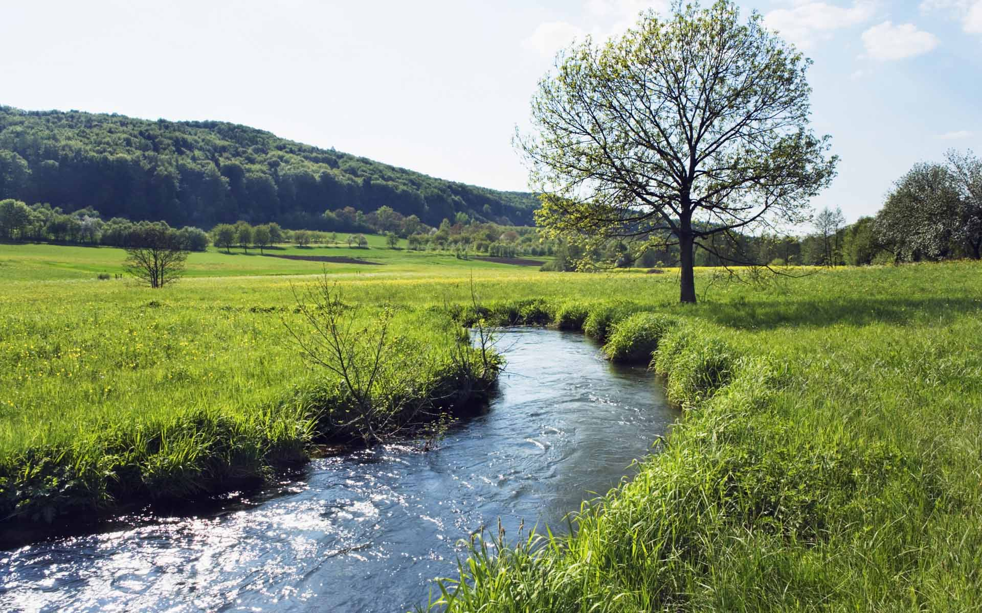
      Chenal superficiel ou souterrain dans lequel s'écoule un flux d’eau continu ou temporaire, je suis :
      Un cours d’eau

Slide 24
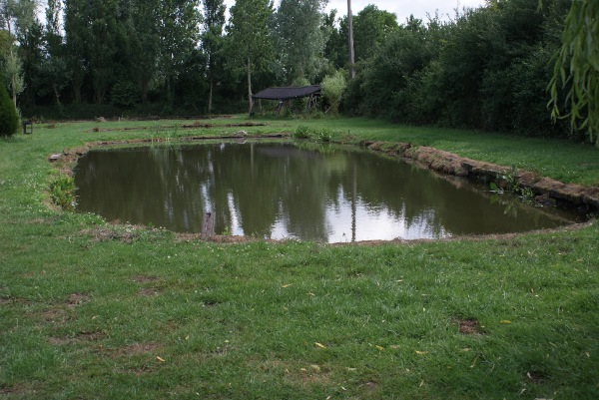
Souvent d’origine artificielle, étendue d’eau close et stagnante, je suis :
Un étang

Slide 25
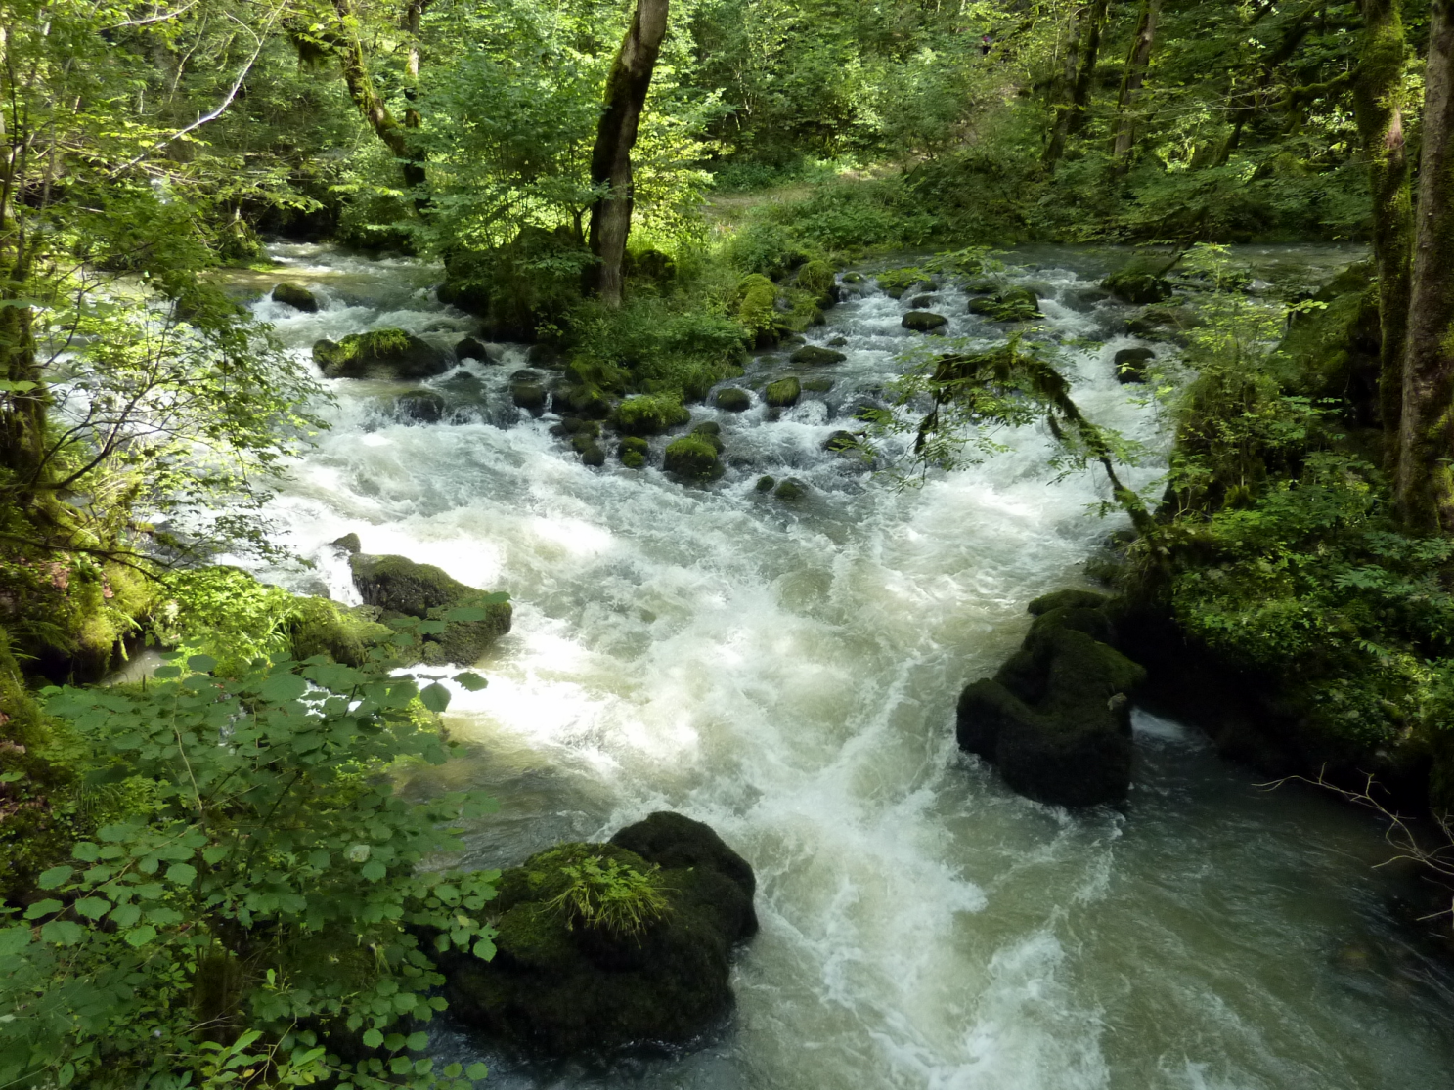
Cours d'eau au débit rapide et irrégulier, situé sur une pente plus ou moins prononcée, sur des terrains accidentés ou en montagne. Je suis :
Un torrent

Slide 26
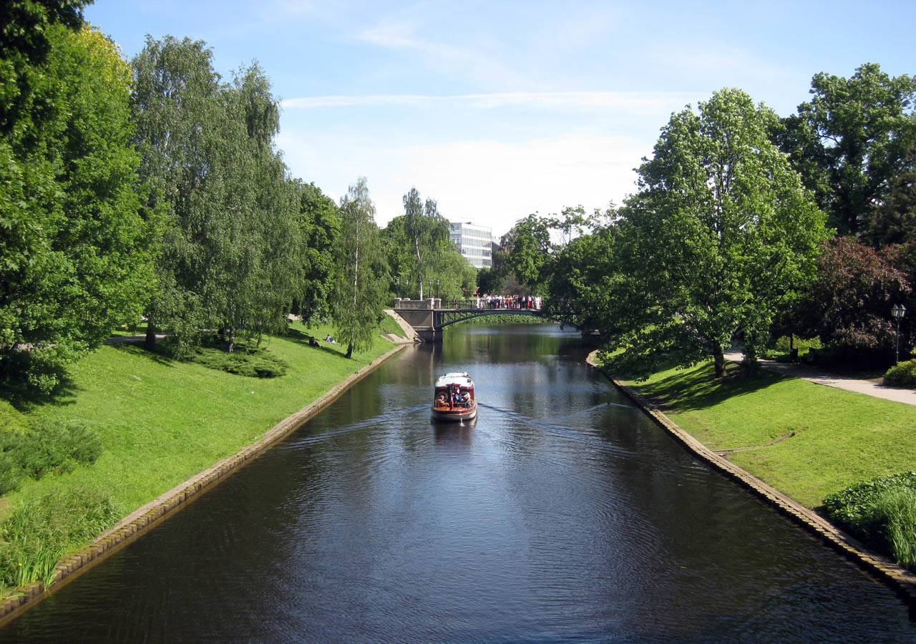
Voie d’eau artificielle creusée pour la navigation, je suis :
Un canal

Slide 27
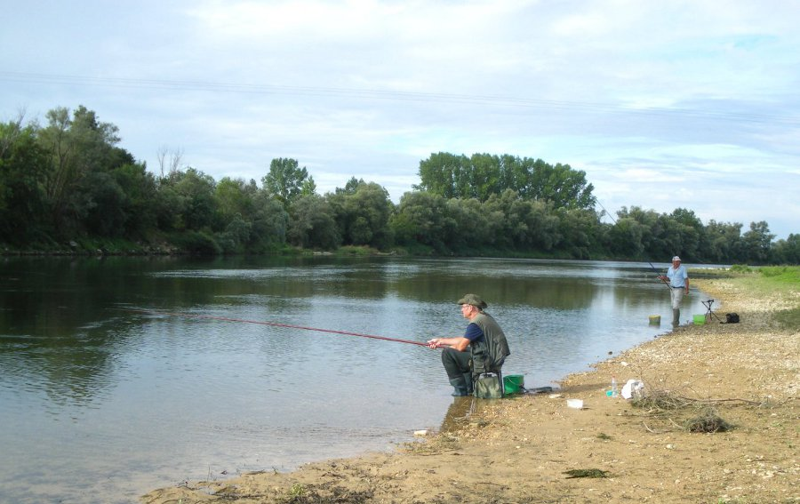
Cours d'eau qui s'écoule sous l'effet de la gravité et qui se jette dans un autre cours d’eau ou dans un fleuve, je suis :
Une rivière

Slide 28
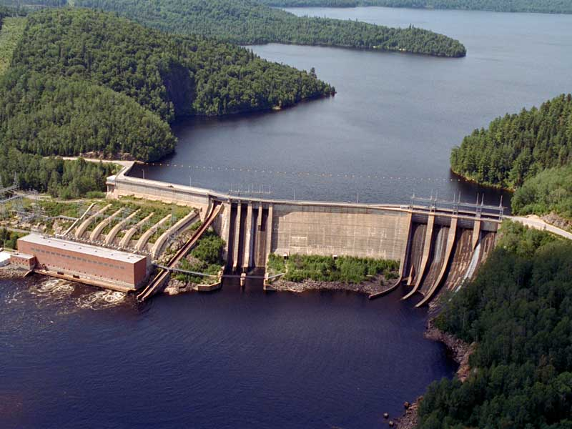
Construit en travers d'un cours d’eau, je suis destiné à réguler le débit du cours d'eau ou à en stocker l'eau, faisant ainsi augmenter le volume d'eau en amont.
Je suis :
Un barrage

Slide 29
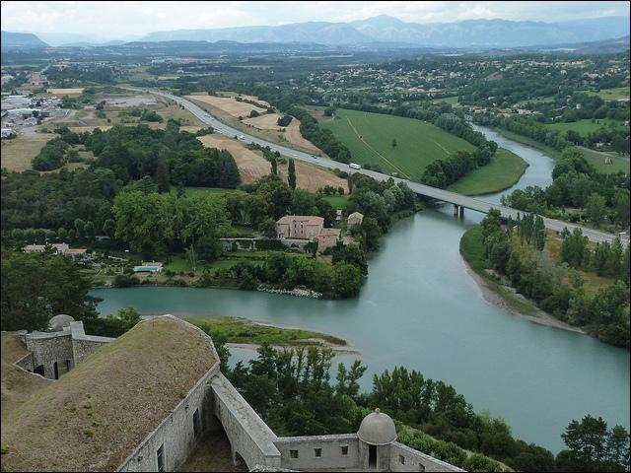
Cours d’eau qui se jette dans un autre cours d’eau, je suis :
Un affluent

Slide 30
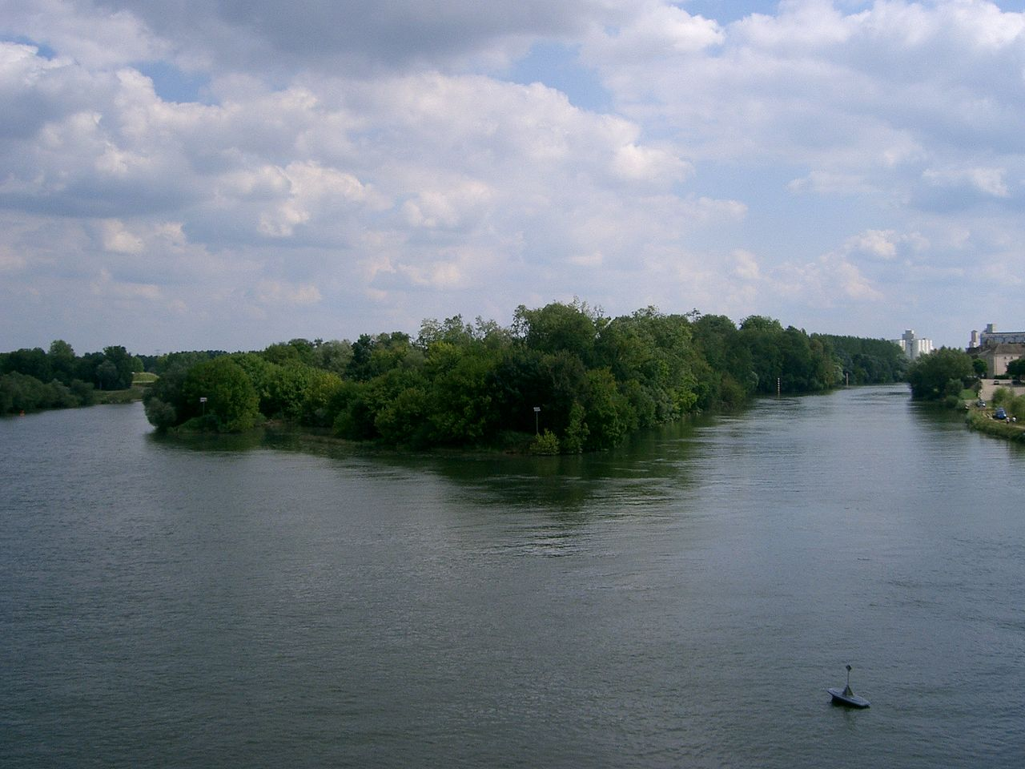
Lieu où se rejoignent deux cours d’eau. En général, le cours d’eau qui me rejoint, dont le débit est moins important que le mien, est considéré comme l'affluent.
Je suis :
Doubs
Saône
Un confluent

Slide 31
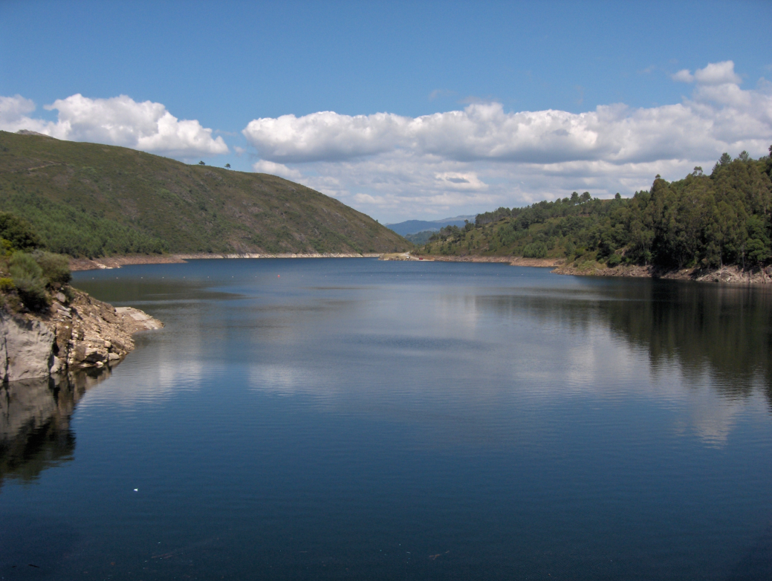
Dernière rivière avant d’arriver à la mer, je suis :
Un fleuve

Slide 32
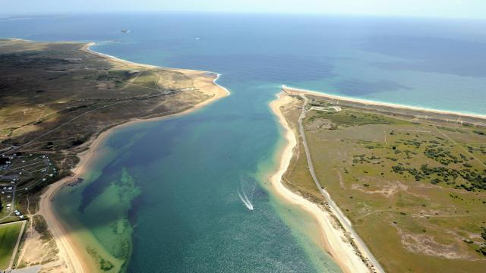
Lieu où un cours d'eau se jette dans un lac, une mer, un océan.
Je suis :
Une embouchure

Slide 33
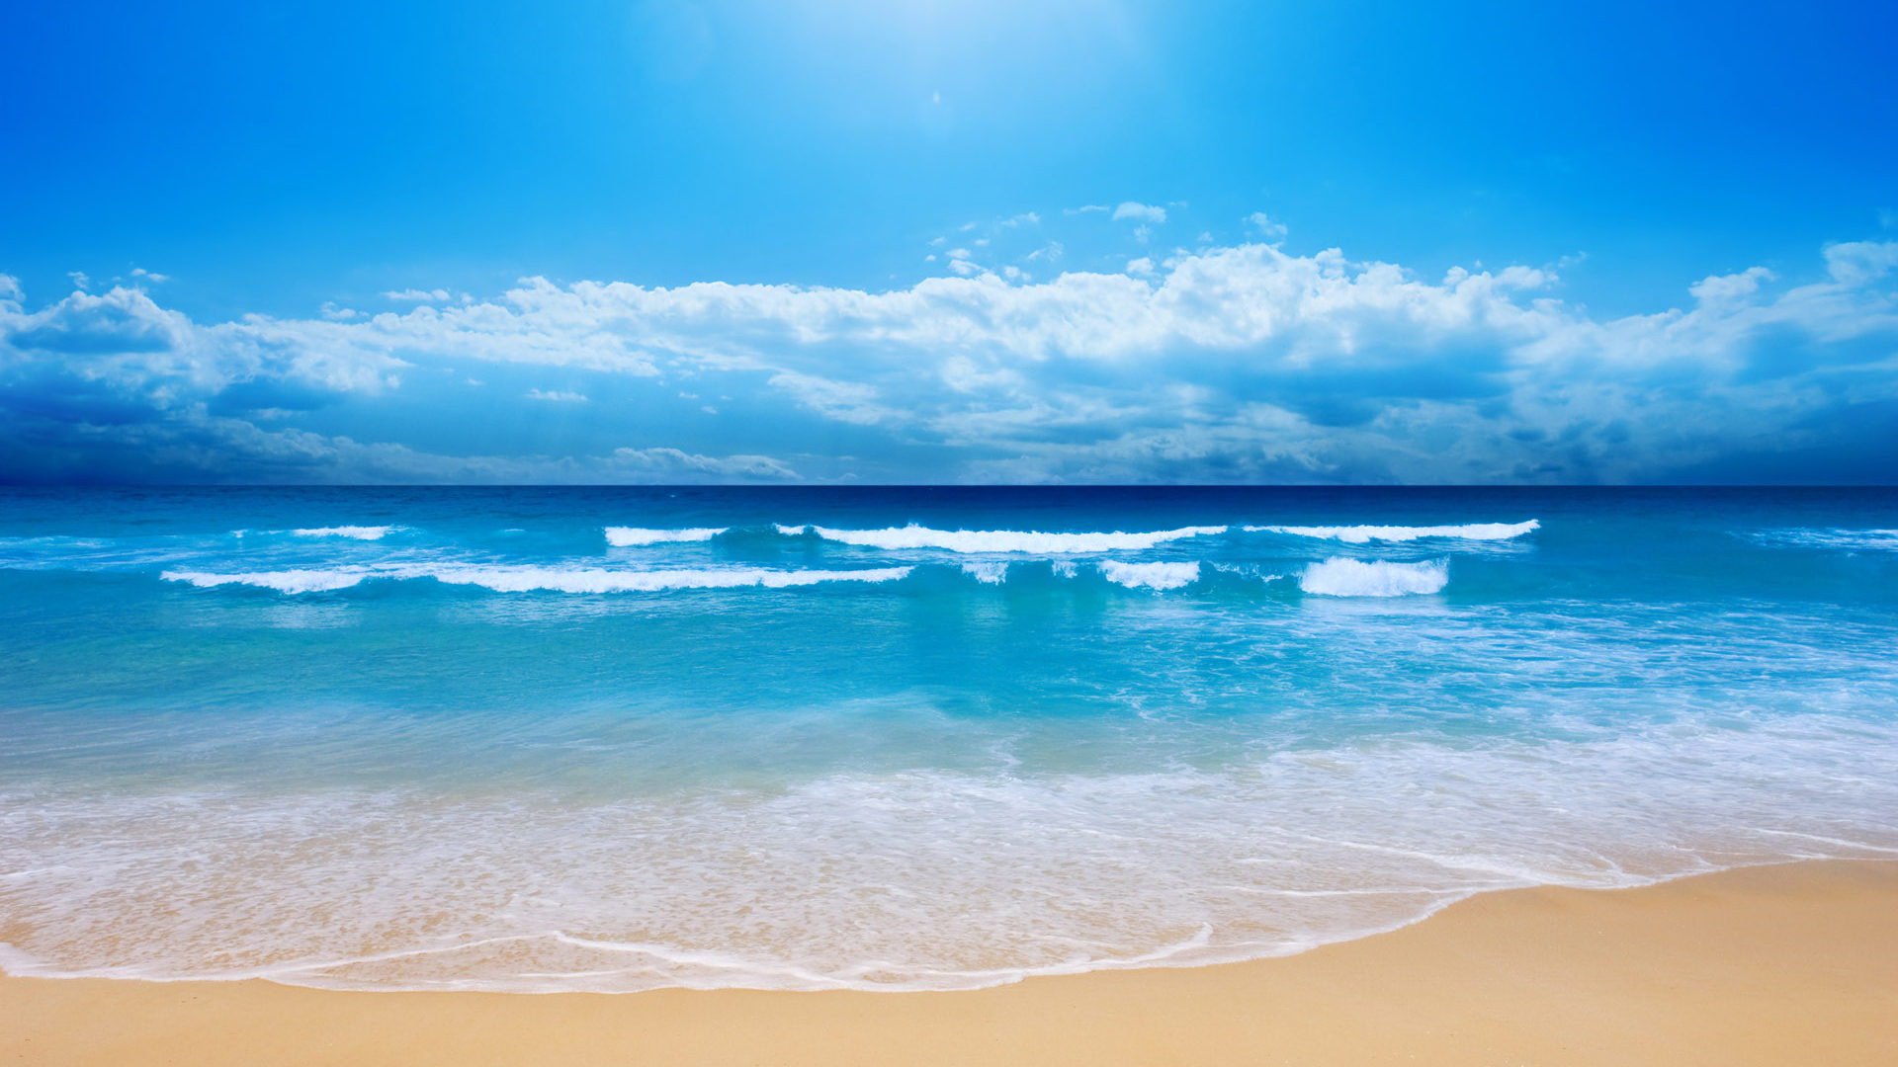
Ensemble des espaces d'eau salée en communication libre et naturelle sur toute l'étendue du globe.
Je suis :
La mer ou l’océan

Slide 34
Comment me repérer au bord de ma rivière :
AMONT / AVAL
RIVE DROITE / RIVE GAUCHE

Slide 35
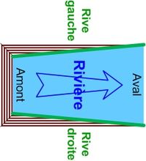
Quand tu observes un cours d'eau, l‘Amont désigne la partie d'où l'eau vient, tandis que l‘Aval désigne la partie vers où l'eau s'écoule..
AMONT = MONTAGNE
AVAL = VALLEE

Slide 36
Pour repérer la rive droite et la rive gauche d'un cours d'eau, c'est très simple : Tu regardes dans quel sens s'écoule le courant. En fonction de cela la rive droite est à droite, la rive gauche est à gauche !
Rive Gauche
Rive Droite

Slide 37
Les cours d’eau
de notre Communauté
de Communes (CC3C)

Slide 38
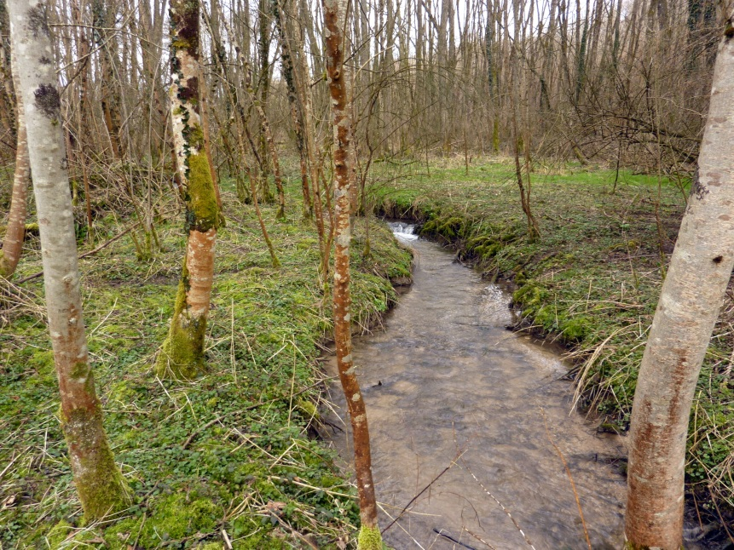
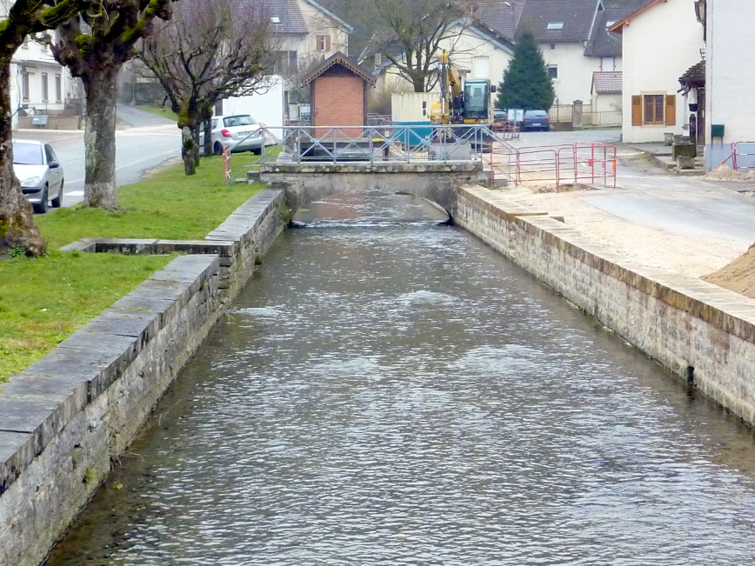
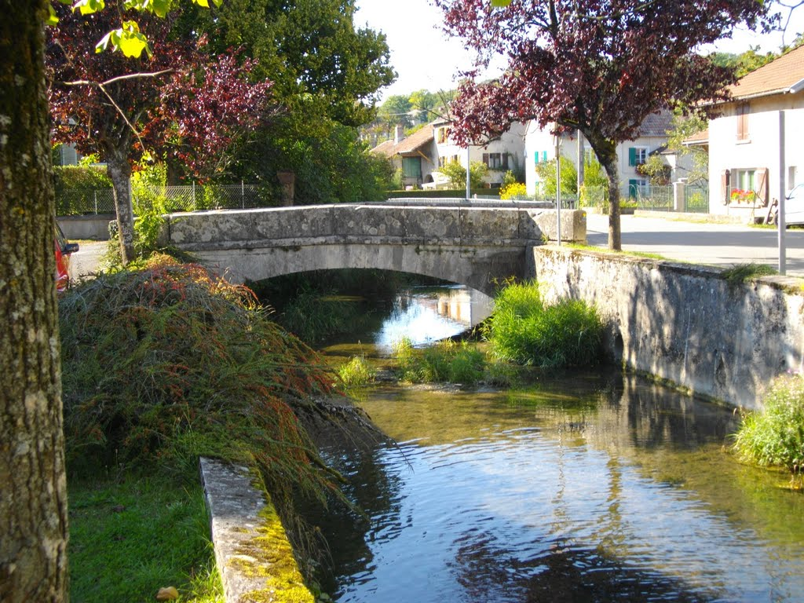
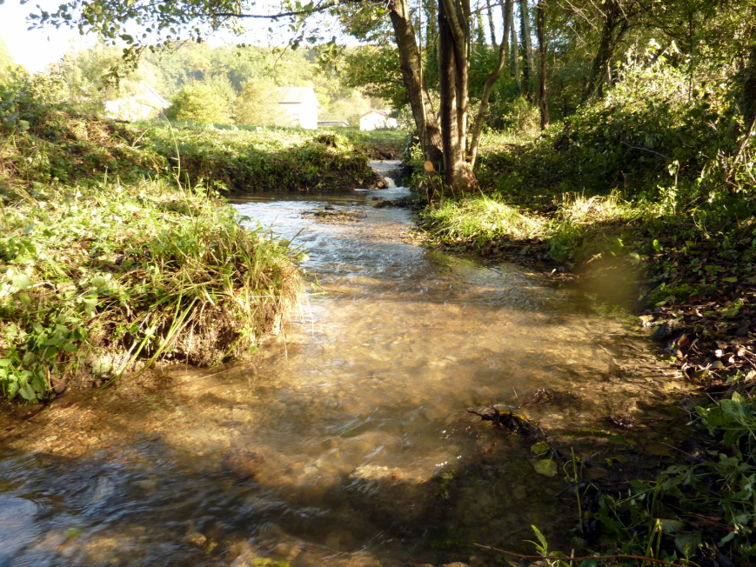
Quel nom portent ces ruisseaux ?
Etouvans
Colombier-Fontaine
Saint-Maurice-Colombier
Lougres

Slide 39
Je suis un ruisseau qui traverse le centre-ville de COLOMBIER-FONTAINE. Je sors en haut du pays entre de gros rochers. Je me jette une partie dans le canal du Rhône au Rhin, et l’autre partie dans le Doubs, face à LONGEVELLE SUR LE DOUBS.
Je suis :
« LE BIEF »

Slide 40
Je sors de terre en ruisseau depuis le moulin d’ETOUVANS (côté bois de Colombier) pour descendre en direction de COLOMBIER-FONTAINE par bois et champs. Par le passé, j’approvisionnais la commune d’ETOUVANS en eau potable. Je rejoins « le BIEF » de Colombier-Fontaine derrière les écoles de cette commune.
Je suis :
« Le RORBE »

Slide 41
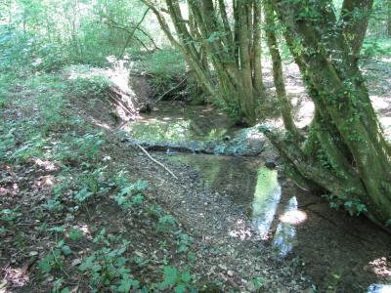
Je sors de terre entre PRESENTEVILLERS et les Hauts de LOUGRES, pour traverser la commune de LOUGRES. Je me jette dans le Doubs face à la Fonderie de COLOMBIER-FONTAINE.
Je suis :
« La LOUGRES »

Slide 42
Je suis le ruisseau qui traverse la commune de SAINT-MAURICE-COLOMBIER. Mon eau sort de terre près de l’autoroute ECOT–VOUJEAUCOURT. Je descends dans la vallée pour m’agrandir dans la commune de SAINT-MAURICE-COLOMBIER et me jeter dans le Doubs. Je suis :
« LE BIE »

Slide 43
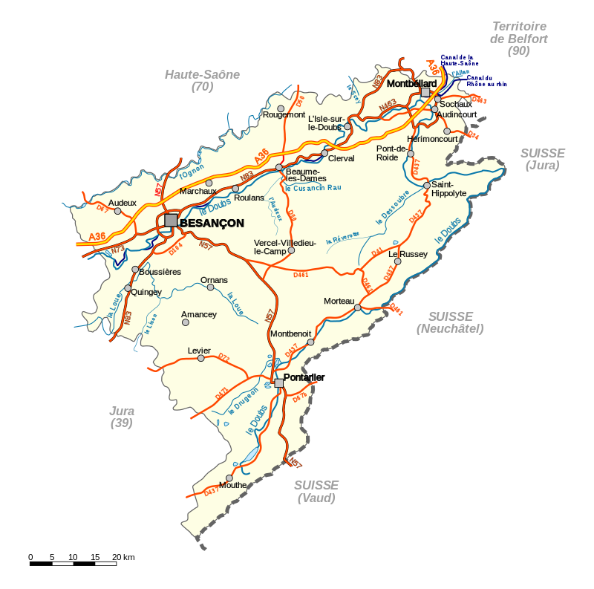
Les principaux cours d’eau du département
Le DESSOUBRE
Notes:
Les renseignements « source, longueur, .. » des principaux cours d’eau du département sont donnés oralement.

Slide 44
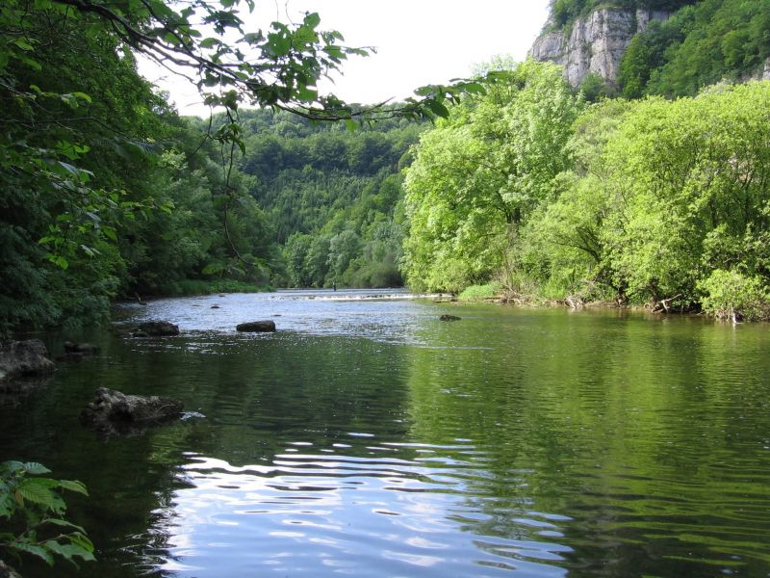

Slide 45
LE DESSOUBRE
Rivière de 1ère catégorie, prend sa source au cirque de CONSOLATION.
Longueur : 34 kms
Cours d’eau de moyenne montagne qui rejoint le Doubs à ST HIPPOLYTE.
Cette rivière est un haut lieu de la pêche sportive en France.
Il a subi depuis quelques années de graves pollutions qui ont mis en péril sa faune et sa flore.
Aujourd’hui le Dessoubre, grâce à l’action des pêcheurs, retrouve une meilleure santé.

Slide 46
Les principaux cours d’eau du département
L’OGNON
Notes:
Les renseignements « source, longueur, .. » des principaux cours d’eau du département sont donnés oralement.

Slide 47
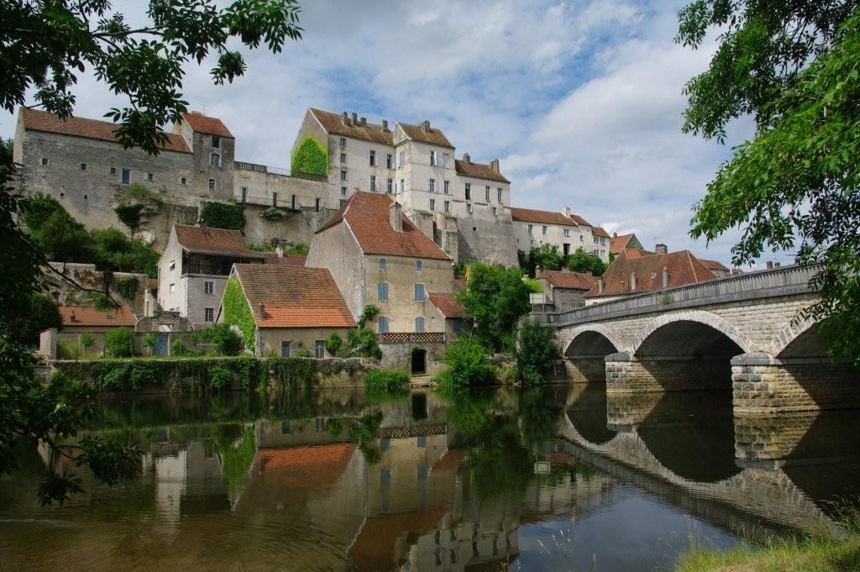

Slide 48
L’OGNON
Prend sa source aux alentours du ballon de SERVANCE (Vosges) .
213,6 km de longueur.
Frontière symbolique entre le Doubs et la Haute-Saône.
Rivière resté sauvage, l’ognon est réputé pour le carnassier

Slide 49
Les principaux cours d’eau du département
Le DOUBS
Notes:
Les renseignements « source, longueur, .. » des principaux cours d’eau du département sont donnés oralement.

Slide 50
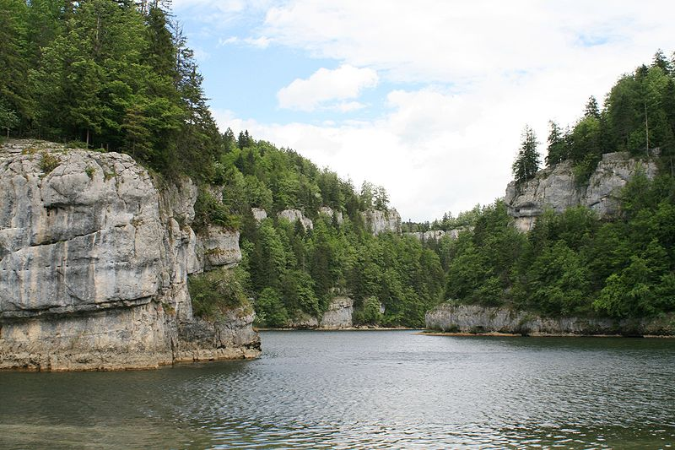

Slide 51
LE DOUBS
Rivière française et suisse, affluent la Saône.
Longueur totale de 453 km, dont 430 km sur le territoire français, il constitue le dixième cours d'eau français par sa longueur
Prend sa source dans la commune de Mouthe à 945,5 m d'altitude.

Slide 52
Les principaux cours d’eau du département
La LOUE
Notes:
Les renseignements « source, longueur, .. » des principaux cours d’eau du département sont donnés oralement.

Slide 53
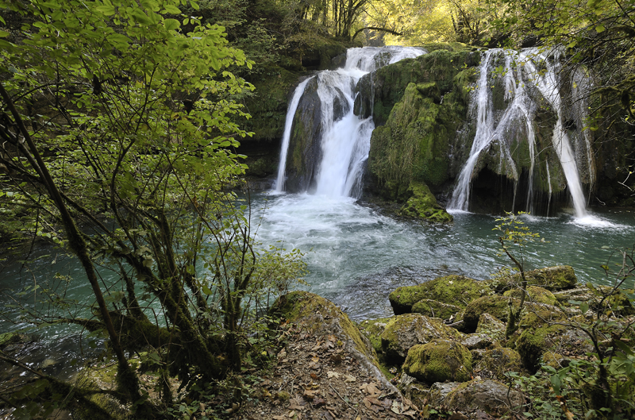

Slide 54
LA LOUE
Rivière de 126km en 1ere catégorie, il prend sa source dans les gorges de NOUAILLES vers Ornans.
Se jette dans le Doubs sur le secteur de DOLE.
La Loue était une rivière classée comme l’une des plus belles rivières d’Europe pour la pêche à la mouche.
Une pollution agricole, industriel et domestique a détruit une bonne partie de son cheptel piscicole.

Slide 55
Les principaux cours d’eau du département
AAPPMA de
Colombier-Fontaine
Ruisseaux de
Rorbe et du Bief
Le CUSANCIN
Notes:
Les renseignements « source, longueur, .. » des principaux cours d’eau du département sont donnés oralement.

Slide 56
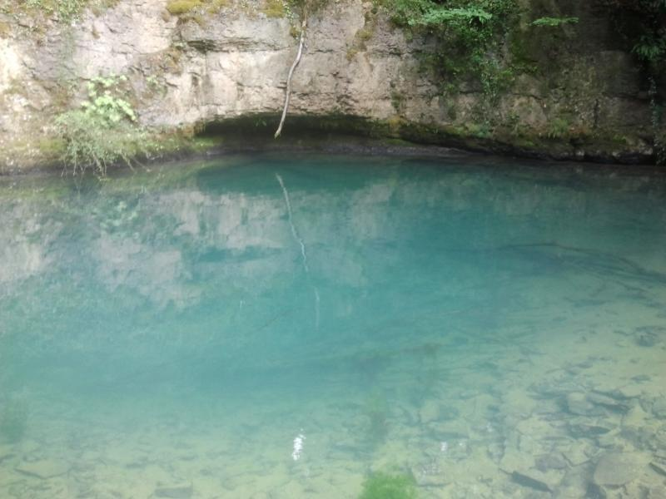
LA SOURCE BLEUE

Slide 57
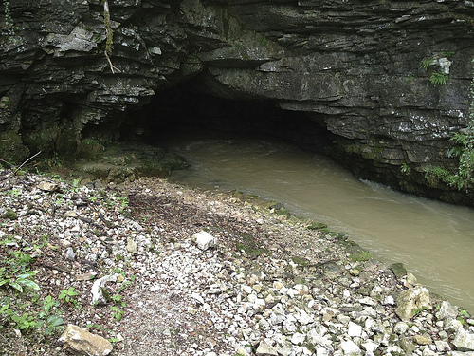
LA SOURCE NOIRE

Slide 58
LE CUSANCIN
Rivière de 1ere catégorie de 14km.
Prend sa source au Val de Cusance, près de Baumes les Dames.
Composé de 2 sources : la source bleue et la source noire.
Se jette dans le Doubs à Baumes les Dames.
La truite a quasiment disparut du cours d’eau seul l’ombre commun arrive à survivre.

Slide 59
Rivières qui traversent le Pays de Montbéliard
Le Doubs : 453 kms
L’Allan : 60 kms
La Savoureuse : 42 kms
La Lizaine : 32 kms
Le Rupt : 15 kms
Le Gland : 12 kms
Le Canal du Rhone au Rhin : 357 kms

Slide 60
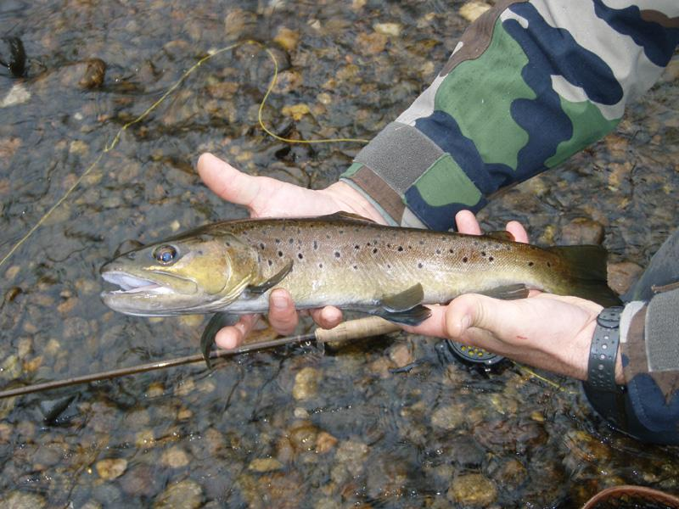
Merci de votre attention!
JP-YT 2016

Slide 61
Cet exposé vous a été présenté par
la Société de pêche de Colombier-Fontaine
Présentation réalisée par:
Monsieur Yves TOCHOT (présentation orale, animation)
Monsieur Jacques POULETTE (conception, réalisation)
Monsieur Daniel LUTTENAUER (support pédagogique)
Monsieur Alain GALLIOT (support pédagogique)
---------------------------------------
JP-YT 2015/ 2016

